Slide 1
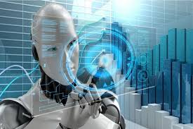
Inteligencia artificial.
Cómo la IA está transformando el mundo

Slide 2
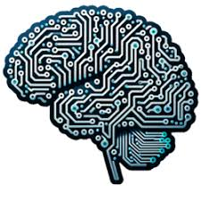
¿Qué es la Inteligencia Artificial?
La IA es la capacidad de una máquina para imitar funciones cognitivas humanas como aprender, razonar, resolver problemas y tomar decisiones.
Busca crear sistemas que puedan “pensar” o realizar tareas de forma autónoma.

Slide 3
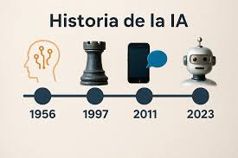
Historia de la inteligencia artificial
1956: Nace la IA en la conferencia de Dartmouth.
Décadas de desarrollo, altibajos y avances.
A partir de 2010, grandes avances gracias a big data y computación en la nube hasta el progreso que lleva hasta el día de hoy.

Slide 4
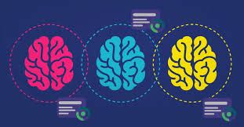
Tipos de Inteligencia Artificia
IA débil (narrow): Diseñada para tareas específicas (ej. asistentes virtuales).
IA fuerte (general): Tiene capacidades cognitivas similares a los humanos (aún teórica).
IA superinteligente: Supera la inteligencia humana (hipotética).

Slide 5
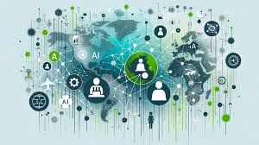
Tecnologías clave
Aprendizaje automático (Machine Learning)
Redes neuronales artificiales
Procesamiento de lenguaje natural (NLP)
Visión por computadora
Robótica

Slide 6
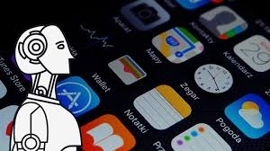
Aplicaciones actuales
Asistentes como Siri o Alexa
Recomendaciones en Netflix y Spotify
Diagnóstico médico asistido por IA
Vehículos autónomos
Finanzas y trading algorítmico

Slide 7
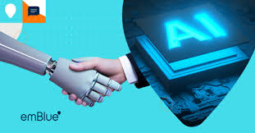
Ventajas de la IA
Automatización de tareas repetitivas
Mejora en la toma de decisiones
Incremento en la eficiencia y productividad
Disponibilidad 24/7

Slide 8
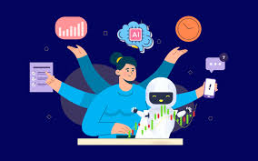
Desafíos y riesgos
Pérdida de empleos
Sesgos algorítmicos
Privacidad y vigilancia
IA fuera de control (riesgo teórico)

Slide 9
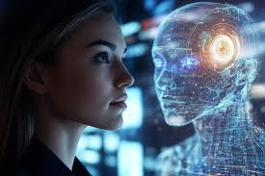
Futuro de la IA
IA integrada en todos los sectores
Posible regulación ética y legal
Avances en IA explicable y responsable
Colaboración entre humanos y máquinas

Slide 10
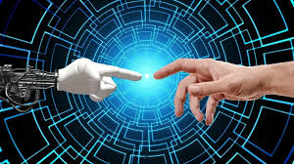
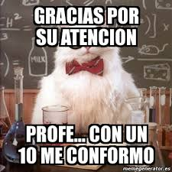
Conclusión
La IA ya está transformando nuestro mundo.
Es esencial comprender sus posibilidades y sus límites.
Su desarrollo debe ir de la mano con la ética y el bienestar humano.
Erick Otoniel Soto Hernández
2° “J”
Turno: Vespertino.
:D

